Slide 1



Précarité énergétique et santé en Bretagne
Prise en compte du volet sanitaire lors du repérage de la précarité énergétique
Verlaine Lefillatre
Sophie Frain
Olivier Blanchard

Slide 2





L’ALEC en quelques mots
Une agence fondée en 2010 par les
collectivités du Pays de Saint-Brieuc :
Principaux partenaires :
Association loi 1901, ouverte à la société civile : particuliers, associations,
entreprises, bailleurs sociaux… → + d’une centaine d’adhérents au total.
56 communes adhérentes (2019)
Membre d’un réseau de 37 Agences Locales de l’Energie
et du Climat en France (6 en Bretagne)
Membre fondateur de Breizh ALEC, le réseau breton
des agences Climat Energie
Notes:
KF : carte

Slide 3
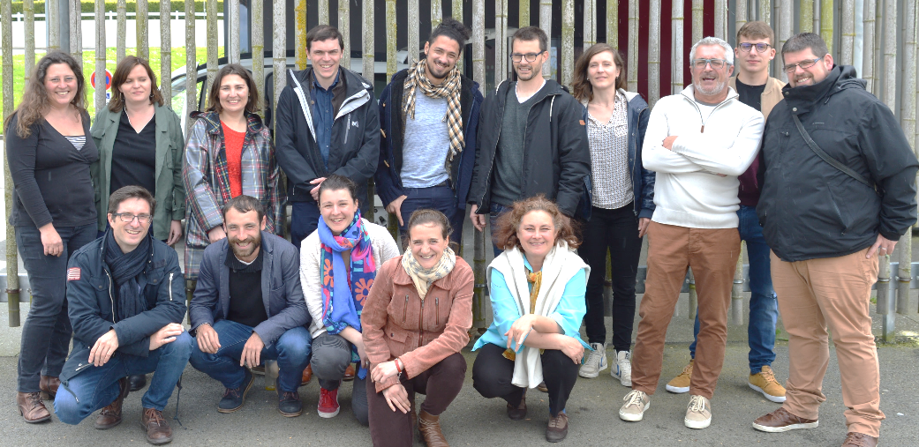
Quelles sont nos missions?
Sensibiliser, informer et conseiller les particuliers
  Ateliers, visites, forums, animations, conférences
  Conseils personnalisés, objectifs et indépendants
  Accompagnement des projets de travaux de rénovation
Lutter contre la précarité énergétique
  Ateliers dédiés
  Visite à domicile et réalisation de diagnostic socio-technique
  Accompagnement des locataires du parc social
Accompagner les collectivités adhérentes dans le suivi et la maîtrise de leurs consommations et dans la mise en œuvre des politiques énergie-climat
Promouvoir et animer la transition
énergétique du territoire
Une équipe de 15 salarié(e)s,
thermiciens et chargés d’animation
Notes:
Question : Qu’est ce que l’ALE?
Réponse : Aude, présentation de l’ALE

Slide 4

Dispositifs territoriaux
Actions de lutte contre la précarité énergétique
2 SLIME à l’échelle du territoire
Constat:
Manque d’orientation sur les problématiques de qualité de l’air dans le logement
Défaut d’information sur les liens entre santé-logement

Slide 5
CAPT’AIR Bretagne
Association loi 1901
Depuis 1996: Analyse pollinique des sites bretons
Depuis 2004: Conseil Médical en Environnement Intérieur

Slide 6
Les partenaires
Institutionnels: ARS, CRB, Communauté de commune,…
Médicaux: Centre de Ressources Contre la Mucoviscidose, CHU Rennes, Air de Bretagne,….

Slide 7
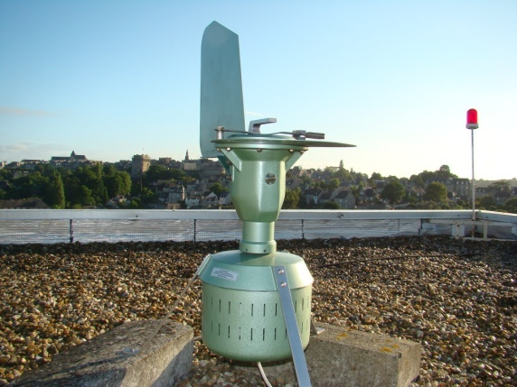
Les missions
Analyse pollinique
Conseil
Médical en
Environnement
Intérieur
Notes:
Pollens
1996: 5 sites bretons qui couvrent presque totalement le territoire breton
Diffusion de bulletin pollinique: mailing, site internet, application smart phone
Air Intérieur
2004 /2005
Visites à domicile
ETP
CRSA, PRSE, CRB

Slide 8
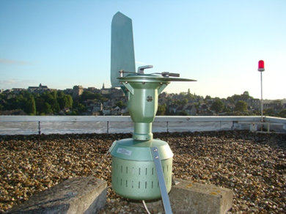
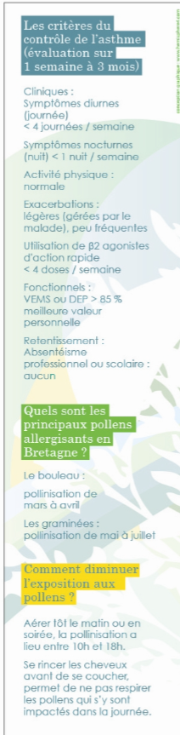
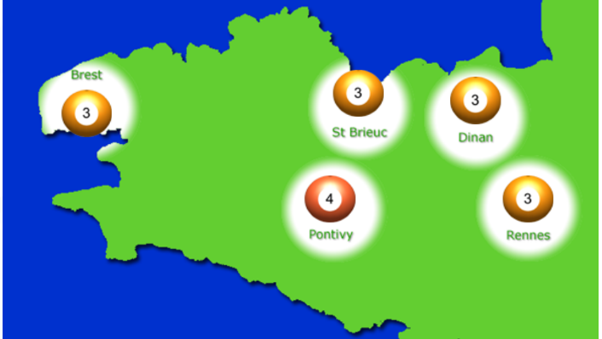
ANALYSE POLLINIQUE
5 sites bretons (Brest, Dinan, Pontivy, Rennes, Saint -Brieuc)
Information, éducation, prévention sur les problèmes d’allergies aux pollens
Participation à des groupes de travail sur l’urbanisme
Notes:
Information: Bulletin pollinique sur le site, auprès des médias

Slide 9
AIR INTERIEUR
(Conseil médical en environnement intérieur)
Visites: domicile des patients, en milieu scolaire, en milieu professionnel
Éducation thérapeutique du patient (ETP): Asthme et BPCO
Collaboration dans des groupes de travail (PRSE, CRSA, CRB, CLS,…)
Communication sur la qualité de l’air intérieur lors de conférences, de temps d’information…
Formation: Elaboration et animation de formation sur la QAI

Slide 10
Éléments de contexte
La proportion de ménages en situation de précarité énergétique a diminué entre 2013 et 2017, passant de 14,5 % à 11,6 % en France métropolitaine, soit 3,3 millions de ménages [ONPE, 2018]
Un impact sur la « Santé » au sens large de l’OMS, définit comme un état de bien-être physique, mental et social et pas seulement comme l’absence de maladie ou d’infirmité
Peu d’études montrant une association entre précarité énergétique et santé [Host, 2014]
Une relation entre froid et santé cependant bien établie en lien avec une surmortalité hivernale
Des effets sanitaires indirects en lien avec les comportements des ménages

Slide 11
Les effets sur la santé
Historiquement la surmortalité hivernale premier indicateur étudié en lien avec les pathologies respiratoires et cardiovasculaires, respectivement 33% et 40% des causes de décès en hiver [Marmot, 2011]
Un excès de décès hivernal au Royaume-Uni 3 fois plus élevé dans le ¼ des logements les plus froids que dans le ¼ des logements les plus chauds [Wilkinson, 2001]
Une surmortalité en hiver qui varie selon les pays, plus faible dans les pays où l’efficacité énergétique des logements est la plus élevée [Healy, 2003]
Des associations observées avec des pathologies spécifiques : hypertension, crise d’asthme, allergies, maux de tête, rhumes et maux de gorge, douleurs articulaires, effets neurologiques ou mentaux [Ezratty, 2009; Ledesert, 2013]
Des effets sanitaires indirects liés à des comportements à risque en lien avec une mauvaise qualité de l’air intérieur : exposition au CO, accumulation de polluants, humidité et développement de moisissures et acariens [Hulin, 2012; Jaakkola, 2013]

Slide 12
Le projet « précarité énergétique et santé en Bretagne »
Objectifs :
Promouvoir la prise en compte du volet sanitaire par les acteurs du traitement de la précarité énergétique
Identifier lors des visites d’évaluation de la précarité énergétique les facteurs nuisant à une bonne qualité de l’air intérieur et conduisant à déclencher une intervention d’un conseiller médical en environnement intérieur (CMEI)
Sensibiliser les ménages aux questions de qualité de l’air intérieur en lien avec la PE
Méthodes :
Etude de terrain avec les acteurs chargés du repérage de la PE et l’aide d'une grille de lecture visant à identifier les facteurs environnementaux pouvant avoir un impact sur la qualité de l’air et conduisant à déclencher l’intervention d’un CMEI
51 ménages visés sur 3 territoires : Pays de Fougères, Pays vannetais, St-Brieuc
Une enquête qualitative sur les perceptions et changements de pratiques/usages dans l’habitat suite aux conseils post-diagnostics proposés par le CMEI
Partenaires : ARS, FAP, MCE, Ale St-Brieuc, Pays de Fougères, Capt’Air Bretagne, Conseil départemental 56, Conseil départemental 29
Financement : Appel à projet 2018 - ARS Bretagne

Slide 13
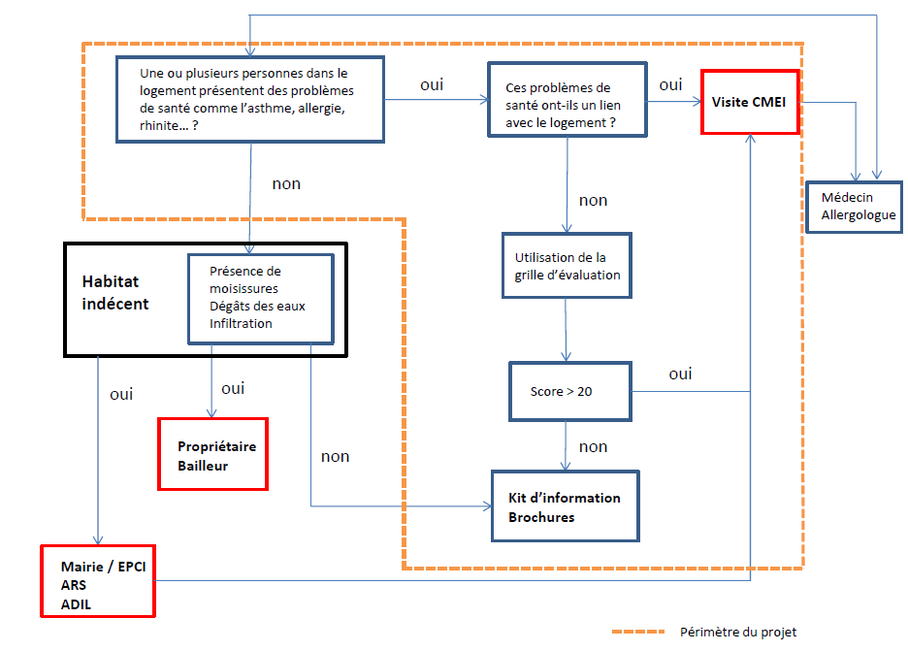
Le projet « précarité énergétique et santé en Bretagne »

Slide 14
Grille d’évaluation
Occurrence | Nulle | faible | forte
Présence visible de Moisissures | Non Score = 0 | Oui mais < 1m² Score = 10 | Oui et > 1m² formant un tapis Score = 20
Dégâts des eaux, infiltration, remontées capillaires | Non Score = 0 | Oui mais sans conséquence importante pour le logement Score = 5 | Oui avec des conséquences importantes pour le logement Score = 10
Usage des produits ménagers et désodorisants | Non Score = 0 | Usage limité < 1 fois par semaine Score = 2,5 | Usage important plusieurs fois par semaine Score = 5
Travaux d’isolation, application de peintures, démolition | Non Score = 0 | Oui mais > à 1 an Score = 2,5 | Oui et < à 1 an Score = 5
Mobilier neuf | Non Score = 0 | Oui mais > à 1 an Score = 2,5 | Oui et < à 1 an Score = 5
Présence d’animaux dans le logement | Non Score = 0 | Oui mais < 2 Score = 2,5 | Oui et > à 2 Score = 5
Score Total
Visite d’un CMEI pour un score > ou égal à 20

Slide 15
Point avancement
Retrait de l’ALECOB du projet
Formation des chargés de visites de la PE à la QAI (15 personnes) et des CMEI à la PE (4 personnes)
Visites CMEI chez les ménages avec un score > 20 : 17 (Vannes), 17 (St Brieuc), 4 (Pays de Fougères)
Difficultés dans le recrutement des logements pour le Pays de Fougères
Visites CMEI dans 10 logements « témoins » avec un score < 20 : 4 (Vannes), 4 (St Brieuc)
3 déclarations d’état d’insalubrité après visites du CMEI
Enquête qualitative à l’automne sur les perceptions et changements de pratiques/usages dans l’habitat (15-20 logements)
Traitement des données novembre à janvier – CDD 3 mois
Fin d’étude mars-avril 2020

Slide 16









Merci de votre attention

Slide 17
C.M.E.I
Conseillère
Médicale en
Environnement
Intérieur

Slide 18
Mon parcours
Diplôme infirmière d’Etat en 1993
  Hôpital de la Pitié Salpêtrière Paris
    1993/1999: Sce de pneumologie en post réanimation/cancérologie
    1999/2001: Sce des urgences
Hôpital de Dinan 2001
  2001/2004 Sce des Urgences
  2004/2008 Cs de pneumologie/Capt’air bretagne
  2008 maintenant: Capt’Air Bretagne

Slide 19
Conseillère Médicale en Environnement Intérieur
Diplôme infirmière d’Etat en 1993
Diplôme Inter Universitaire de « Santé respiratoire et environnement » effectué à Strasbourg et sanctionné par un diplôme de Conseiller Médical d Environnement Intérieur
  Pré requis: Bac +2, Bac +3, dans le domaine paramédical ou social
  Organisation de la formation :
    210 heures sur 6 semaines de formation non consécutives,
    Réparties en 70 heures de travaux pratiques et 140 heures de cours.

Slide 20
Modalités d’intervention
Prescription médicale
  Le médecin traitant
  l’allergologue
  le pneumologue…
Information
  Sur la maladie
  Le traitement
  Tout autre indication qui permet d’orienter la visite
Lieux
  Domicile
  Milieu scolaire
  Milieu professionnel

Slide 21
Public cible
Asthmatiques
Allergiques
Aspergillose
ABPA
Pneumopathies interstitielles
Mucoviscidose
Syndrome d’hypersensibilité chimique multiple
Eczéma sévères,….

Slide 22
Déroulement de la visite à domicile
Audit complet de l’environnement intérieur
  situation de la maison, ventilation, chauffage, matériaux de construction et de décoration, habitudes de vie et d’entretien,….
  Adapter et personnaliser la visite
  Penser aux autres lieux de vie ou de passage
Prélèvements
  Prélèvement d’air (systématiquement)
    Température
    Hygrométrie
    CO
    CO2
    TCOV
  En fonction des besoins:
    Recherche fungique en fonction des besoins
    Prélèvements passifs à la recherche de COV spécifiques

Slide 23
Déroulement de la visite à domicile
Conseils oraux
  Au fur et à mesure de la visite afin de fédérer les familles, et de trouver des «compromis»
Compte rendu
  Famille, médecin prescripteur, médecin traitant, autres
  Comprend 3 parties
    L’audit
    Les mesures directes de l’air
    Les résultats des prélèvements
    Les conseils
      Spécifiques
      Généraux

Slide 24
Coût d’un audit
  Coût moyen de 300 euros (déplacement, visite, mesures directes, compte rendu, prélèvements moisissures), sans prélèvement chimique
  Prise en charge
    Gratuite pour les patients (domicile, milieu scolaire, milieu professionnel si prescription médicale), sans prélèvement chimique
    Payante pour une entreprise ou une collectivité

Slide 25
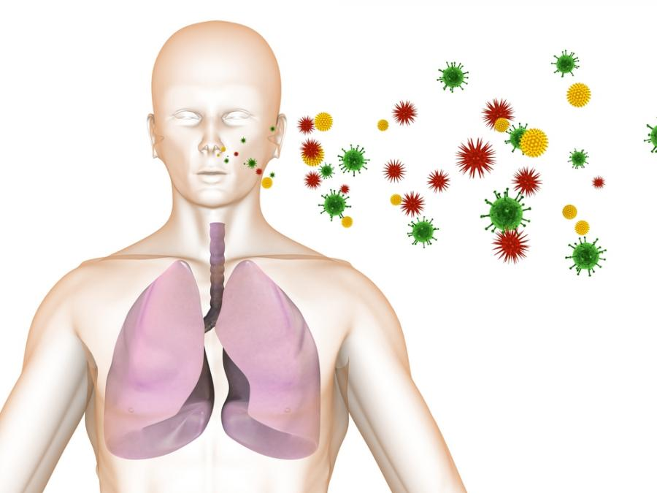
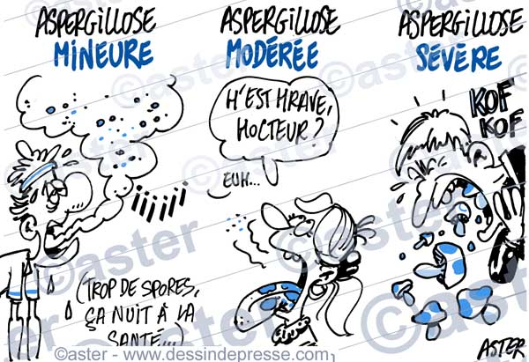
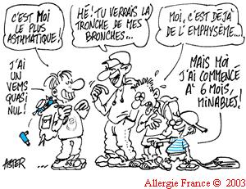
Focus sur les
Moisissures

Slide 26
Risques
Allergique: Potentialise ou provoque des crises d’allergie ou d’asthme même si les tests restes négatifs
Infectieux: 150 rapportées en pathologie humaine
Toxique: Production de mycotoxines
  Spécifiques de chaque espèce et fonction du support
  Persistantes dans l’environnement

Slide 27
Impact sur nos pratiques
Compléter nos pratiques lors des visites à domicile
Avoir des arguments complémentaires autres que technique
Réponses concrètes aux ménages sur ces problématiques
Déblocage de situation par les rapports d’analyses réalisées par les CMEI
Rassurer les personnes sur leur questionnement
Apporter une plus value aux visites SLIME

Slide 28
Les suites
- Pérenniser le dispositif avec une simplification de la sollicitation des CMEI (comme dans le cadre de l’étude)
Étude statistique fiable (avoir des retours et un poids)
Points de vigilance:
Protection des ménages en matière de déclaration auprès de l’ARS (procédure habitat indigne)
Quelles procédures pour les ménages les plus fragiles?
Quelle couverture pour les chargés de visite?

Slide 29
Impact sur nos pratiques
Toucher un public qui ne va pas forcément voir le médecin ou n’aborde pas le problème du logement
Evaluation de l’acquisition de connaissances suite à la visite des techniciens
Permet de travailler en réseau avec une recherche de solutions pour les familles

Slide 30
Les suites
Pérenniser notre collaboration
Proposer aux habitants un signalement auprès des personnes en charge de la précarité
Créer un réseau sur chaque territoire breton
Sensibiliser les acteurs de santé et de terrain à la problématique de la précarité énergétique

Slide 31
MERCI POUR VOTRE ATTENTION
Verlaine Lefillatre
verlaine.lefillatre@alec-saint-brieuc.org
Sophie Frain
captair-bretagne.com
Olivier Blanchard

